Slide 1
Linux
Linux

Slide 2
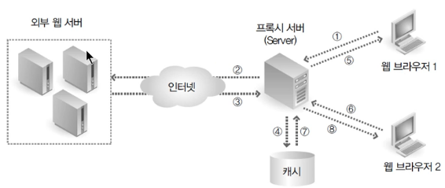
프록시 서버
프록시(Proxy)란 ‘대리인’ 의 역할
- 웹 환경에서 프록시 서버는 웹 클라이언트와 웹 서버 사이에서 요청한 데이터를 전달하는 역할
- 한번 전송한 데이터를 캐시에 저장한 후, 같은 데이터를 또 요청할 경우에 캐시에 저장된 것을 보내줌
프록시 서버
캐시 기준을 여러 대의 컴퓨터가 같이 쓰는 캐시라고 생각하면 된다

Slide 3
프록시 서버
장점 : 캐쉬에서 가져오는 것이어서 엄청 빠르게 가져온다
처음 웹 브라우저가 요청을 해서 웹 서버에 요청한 것을 프록시가 서버에 저장하고 웹 브라우저 1에 준다
다른 브라우저가 동일한 것을 요청할 경우 프록시 서버는 자신의 캐시에서 꺼내서 준다

Slide 4



프록시 서버
Server 컴퓨터에서 실행
Snapshot으로 초기화 한 후, 실행
1. yum –y install squid
2. vi /etc/squid/squid.conf ➔ 설정 파일 수정
추가
추가
주석 제거 및 용량 1000으로 수정 → MB 기준
맨 마지막에 추가

Slide 5
프록시 서버
3. firewall-config → 영구적 → 포트 → 추가 → 3128 (squid 포트) → 확인 → 옵션 → 다시 실행하기
(안될 경우 그냥 systemctl stop firewalld

Slide 6
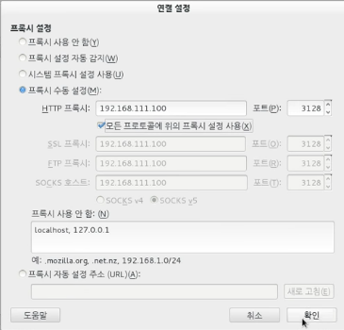
프록시 서버
Client 컴퓨터에서 실행
1. firefox 실행
2. 편집 → 환경설정
3. 고급 → 네트워크 → 연결 쪽에 있는 설정 버튼 클릭 → 프록시 수동 설정
4. 웹 서핑 하면 안됨! 서버 컴퓨터에서 서비스를 시작해 줘야한다! (systemctl restart squid)

Slide 7
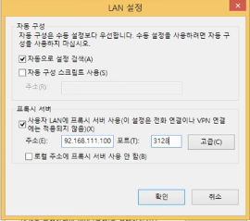
프록시 서버
Window Client 컴퓨터에서 실행
1. 인터넷 익스플로러 → 인터넷 옵션 → 연결 → LAN 설정 → 사용자 LAN에 프록시 서버 사용 체크

